Slide 1
Муниципальное Бюджетное Дошкольное Образовательное Учреждение Республики Крым города Керчи «Детский сад №60 «Радуга»
Технологии проектной деятельности.
Проект на тему: «Кто кем был, кто кем будет… (выбор профессии)».
Подготовила: воспитатель 1 категории
Логинова Валентина Александровна
Керчь 2019г.

Slide 2
Паспорт проекта:
Вид проекта: информационно-творческий, групповой.
Продолжительность: краткосрочный – 2 недели.
Участники проекта: дети средней группы, воспитатели, родители группы.
Срок реализации : 04 февраля – 15 февраля 2019 года.

Slide 3
Актуальность. Формирование обобщенных представлений о значимости труда взрослых требует наличие у детей прежде всего четких понятий о том, что в каждом конкретном процессе достигается результат, имеющий точное значение – удовлетворять ту или иную потребность. Следовательно, знание назначения вещи позволит ребенку понять конкретную ценность каждого процесса (мытья посуды, шитья шапочки, приготовления котлет и т.п.). Ознакомление с трудовой деятельностью взрослых имеет решающее значение для формирования у ребенка первоначальных преставлений о роли труда и значимости профессий в жизни общества. Мы, педагоги, готовим детей к тому, чтобы они в свое время могли смело вступить в самостоятельную жизнь. Поэтому знания о труде должны занимать одно из ведущих мест в образовательной работе детского сада. Вся работа, осуществляемая в МБДОУ по ознакомлению детей с профессиями, должна строится с учетом принципа интеграции образовательных областей в соответствии с возрастными возможностями и особенностями воспитанников. Интеграционный подход дает возможность развивать в единстве познавательную, эмоциональную и практическую сферы личности ребенка. Знакомство детей с профессиями на основе интегративного подхода позволяет организовать различные виды деятельности, подчиненные одной цели – ознакомление с той или иной профессией. Как воспитать в ребёнке чувство уважения к своей Родине, к людям, делающим свою Родину богатой, красивой, счастливой, как сформировать в ребёнке чувство уважения к результатам труда окружающих его людей, если ребёнок не знает истории своей страны, не знает, как «становилась на ноги» экономика страны, как приумножались богатства Родины? Вот именно поэтому нами было принято решение формировать ценностное отношение дошкольников к труду взрослых, окуная ребёнка в быт дореволюционной России, знакомя их с профессиями старины.

Slide 4
Гипотеза проекта.
Формирование представлений детей дошкольного возраста о мире труда и профессий будет эффективным, если: - осуществляется ознакомление дошкольников с миром труда и профессий посредством дидактических, подвижных, развивающих, настольно-печатных, сюжетно-ролевых игр; - используются разнообразные методы и средства формирования представлений дошкольников о мире профессий; - создана доступная, комфортная предметно-развивающая среда.

Slide 5
Цель проекта:
расширять представления детей о профессиях, которыми владели люди в России до 20 века; расширять представления детей о профессиях, которые актуальны в современном мире, воспитывать чувство уважения к труду взрослых; познакомить детей с орудиями труда прошлого и настоящего; познакомить детей с различными формами фольклора, воспевающими труд, профессии старины; помочь детям определиться с первоначальным выбором профессии, помочь обосновать детям выбор, формировать у детей среднего дошкольного возраста первичные трудовые навыки.

Slide 6
Задачи проекта:
- вызвать интерес к профессиональной деятельности взрослых;
- сформировать представления детей о профессиях (название, предметы – помощники, содержание трудовой деятельности);
- расширить и обогатить активный и пассивный словарь детей.

Slide 7
Предполагаемые результаты:
Знают:
- названия профессий;
- названия «устаревших» профессий;
- орудия труда, которые использовали в старину;
- орудия труда, используемые в определенных профессиях;
- где работают их родители и кем, что делают на рабочем месте;
- художественные произведения различных форм фольклора о профессиях;
- правила безопасности при выполнении определенного вида работы.

Slide 8
Умеют:
- узнавать и называть профессии людей по внешнему виду, по виду деятельности, по предметам, нужным для работы;
- выполнять элементарные действия присущие определенным профессиям;
- распределять роли, развивать сюжет, строить диалоги, использовать необходимые атрибуты в ролевых играх на тему профессий.

Slide 9
Имеют представления:
- о необычных профессиях;
- о профессиях ныне неактуальных.

Slide 10
Постановка проблемы.
Дошкольное детство - короткий, но важный период становления личности. В эти годы ребенок приобретает первоначальные знания об окружающем мире, у него начинает формироваться определенное отношение к людям, к труду, вырабатываются привычки правильного поведения, складывается характер. Согласно Д.Б. Эльконину, в дошкольные годы происходит как бы замыкание связи между предметным миром и миром человеческих отношений. Центральным звеном знаний о социальной действительности являются знания о трудовой деятельности людей. Это содержание знаний имеет непреходящее значение в социализации личности. От уровня знаний дошкольников о труде, профессиях человека, зависит и их интерес к труду и развитие их познавательной деятельности, и умение практически выполнять доступные трудовые процессы (повышение уровня знаний сопровождается активизацией интереса к выполнению трудовых процессов). Поэтому ознакомление дошкольников с трудом взрослых играет важную роль в установлении их контактов со взрослым миром., преобразование человеком предмета труда в продукт (результат труда).

Slide 11
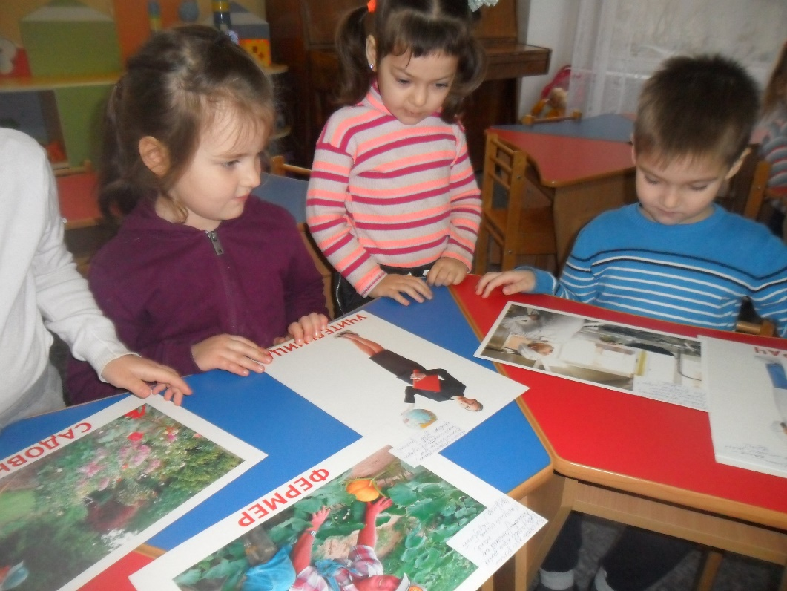
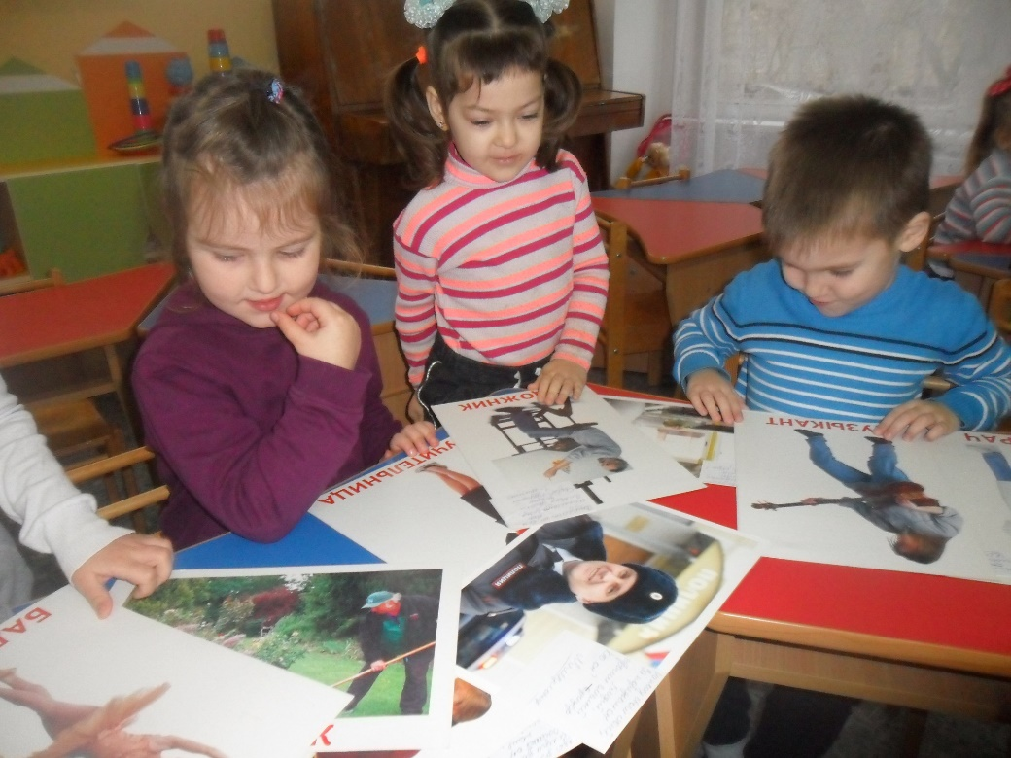
I этап. Разработка проекта.
Рассматривание альбома «Профессии людей», сюжетных картинок с изображением людей, выполняющих различные виды работ; репродукция картин А. С. Веницианова «На пашне», И. Шишкин «Рожь».

Slide 12
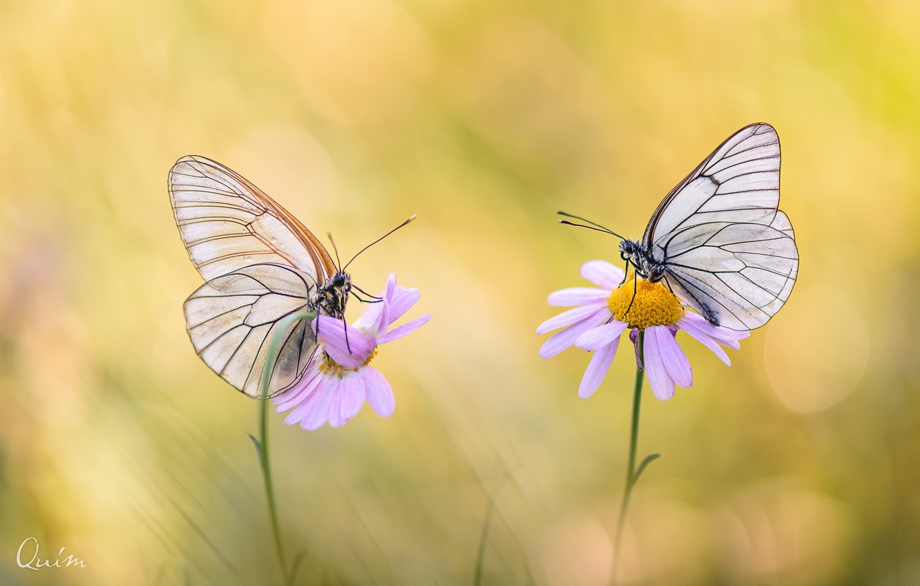
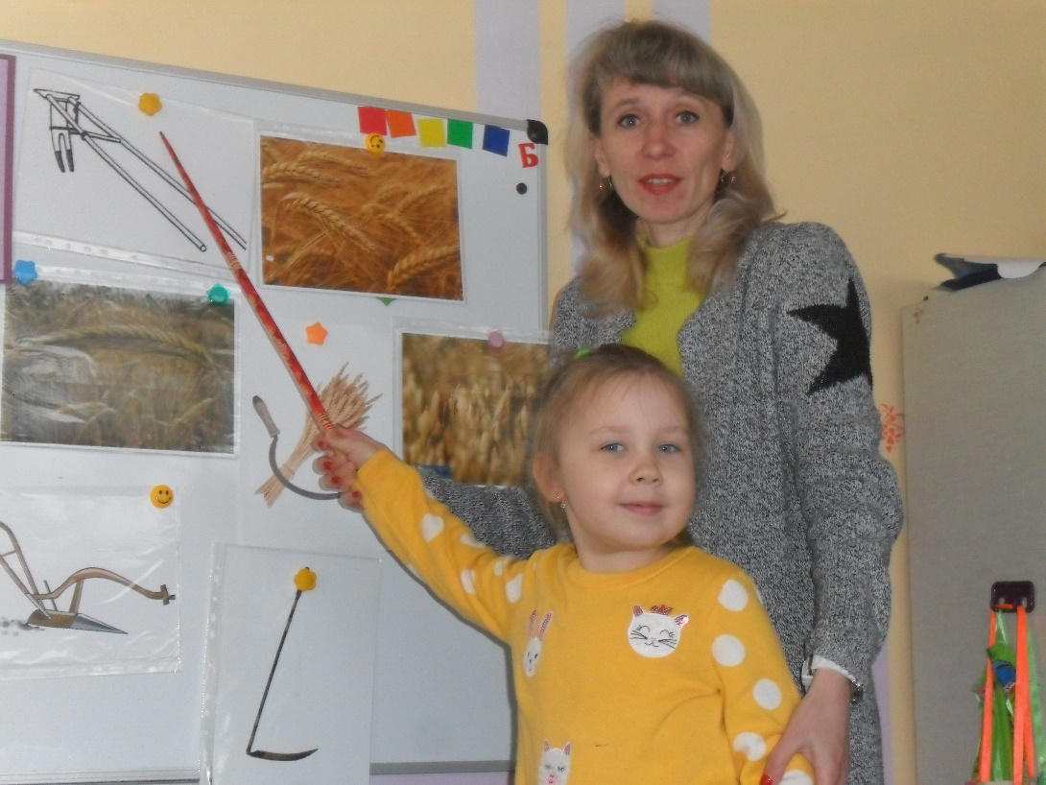
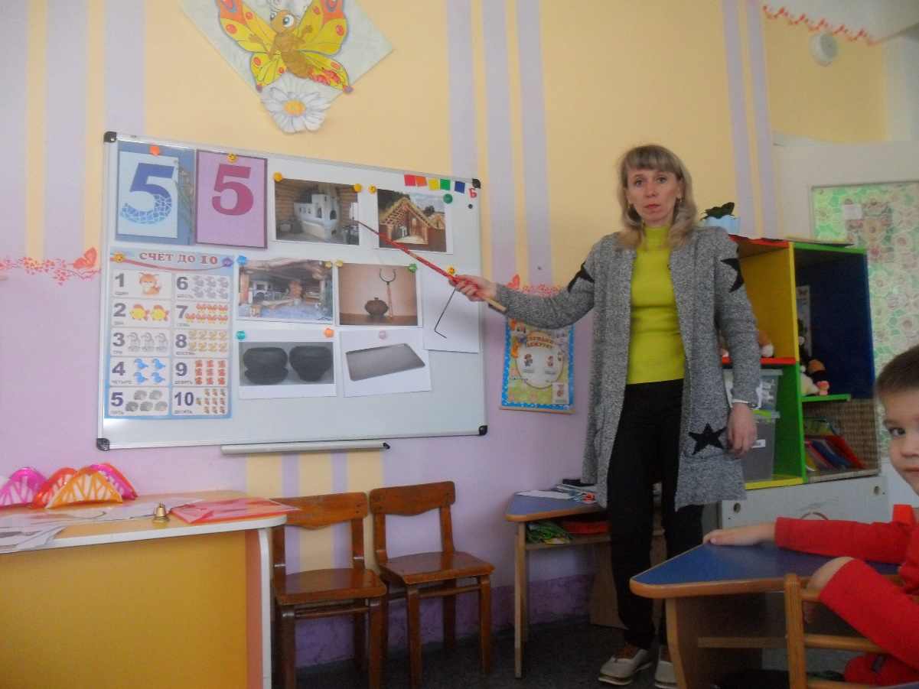

Slide 13
Чтение художественной литературы по ознакомлению с профессиями: Б. Заходер «Строители», «Шофер», «Портниха» «Переплетчица»; С. Я. Маршака «А что у вас? », «Пожар», «Почта»; Б. Житков «На льдине»; С. Михалков «Дядя Степа»; К. Чуковский «Айболит»; И. Драч «Врач»; В. Берестов «Больная кукла»; П. Образцов «Лечу куклу»; А.Барто « Мы с Тамарой», «Очки», О.Емельянова «Повар», С.Беляева «Спасибо поварам», В. Мирясова «Стихотворение про повара», Лика Разумова «Повар»; С.Севрикова «Про дворника», Лика Разумова «Дворник» П.Синявский «Кастелянша», К.Чуковский «Мойдодыр»; загадки по теме.

Slide 14
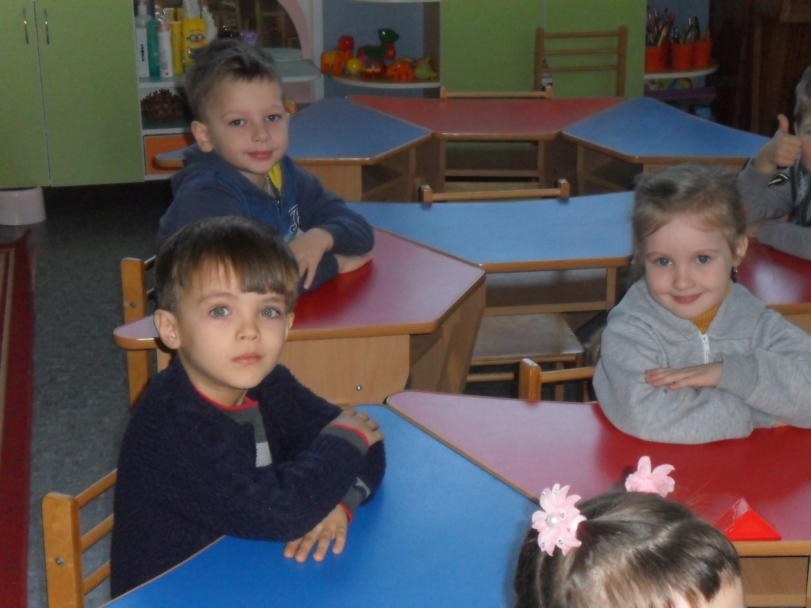

Slide 15
Оформление сюжетно - ролевых игр: «Больница», «Почта», «Парикмахерская», «Кухня», «Стройка», «Магазин».
Беседы с детьми о профессиях.
Ознакомление детей с предметами, которыми пользуется человек той или иной профессии.
Проведение дидактических словесных игр: «Кому, что нужно для труда?» «Кому это нужно?», «Собери набор», «Отгадай, кто это?», «Угадай, что я делаю», «Угадай профессии по описанию».
Заучивание стихотворений о профессиях и орудиях труда .
Заучивание загадок, потешек, шуток – прибауток.
Чтение сказок о людях различных профессий: «Морозко», «Маша и медведь», «Колобок», «Двенадцать месяцев», «Мужик и медведь», «Поди туда – не знаю куда, принеси то – не знаю, что», «Репка», «Зайкина избушка», «Кривая уточка», «Лиса и журавль», «Волшебная дудочка», «По щучьему веленью», «Царевна-лягушка», «Сказка о Василисе Прекрасной», «Крошечка-Хаврошечка».

Slide 16
Пальчиковые игры.
Анкета для родителей "Моя роль в подготовке ребенка к труду и выбору профессии".
Консультации для родителей «Формирование интереса у детей 5-го года жизни к труду»
Родительское собрание «Как научить детей трудиться».
Домашнее задание для родителей «Орудия труда. Профессии».

Slide 17
II этап. Реализация проекта. Физическое развитие
Экскурсия в спортивный зал.
Наблюдение за работой специалистов во время их работы.
Д/и «Что должно быть в аптечке», «Что нужно для работы медсестры», «Что нужно, чтобы приготовить…»
Беседа: «Для чего людям нужны больницы?»
Сюжетно-ролевая игра: «Больница», «Аптека», «Вет.лечебница», «Поликлиника»;
Подвижные игры: «Цветные автомобили»; «Самолеты»; «Собери покупки», «Пожарные на учении», «Воробушки и автомобиль», «Воевода», «Найди свой цвет».
Беседа: «Не ешь лекарства и витамины без разрешения» «Мостовая – для машин, тротуары – для пешехода» Беседа: «Осторожно, нож» «Электроприборы», «Дежурство по столовой», «Взаимопомощь».

Slide 18
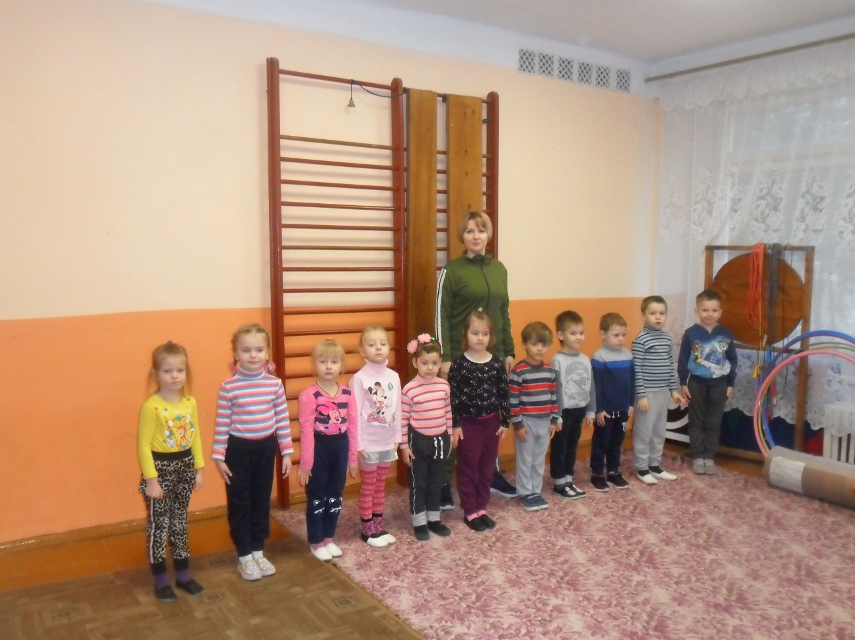
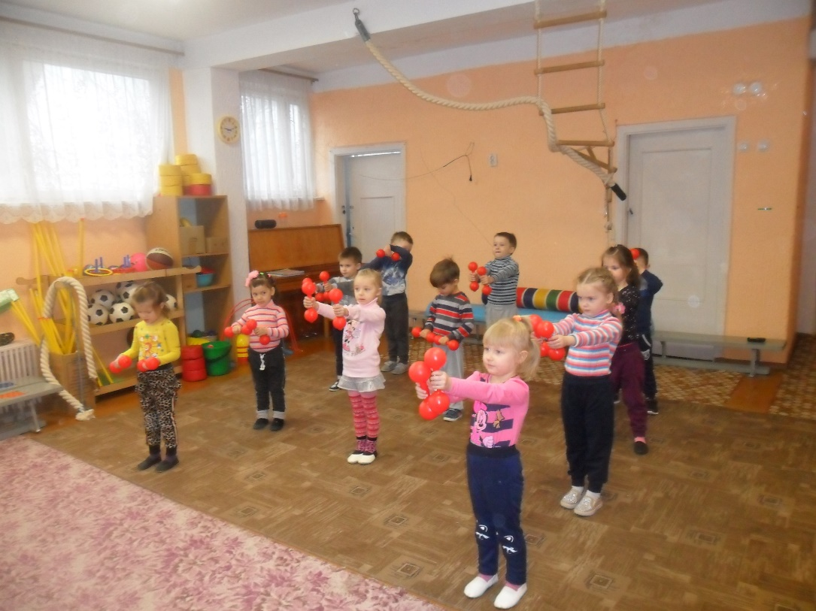

Slide 19
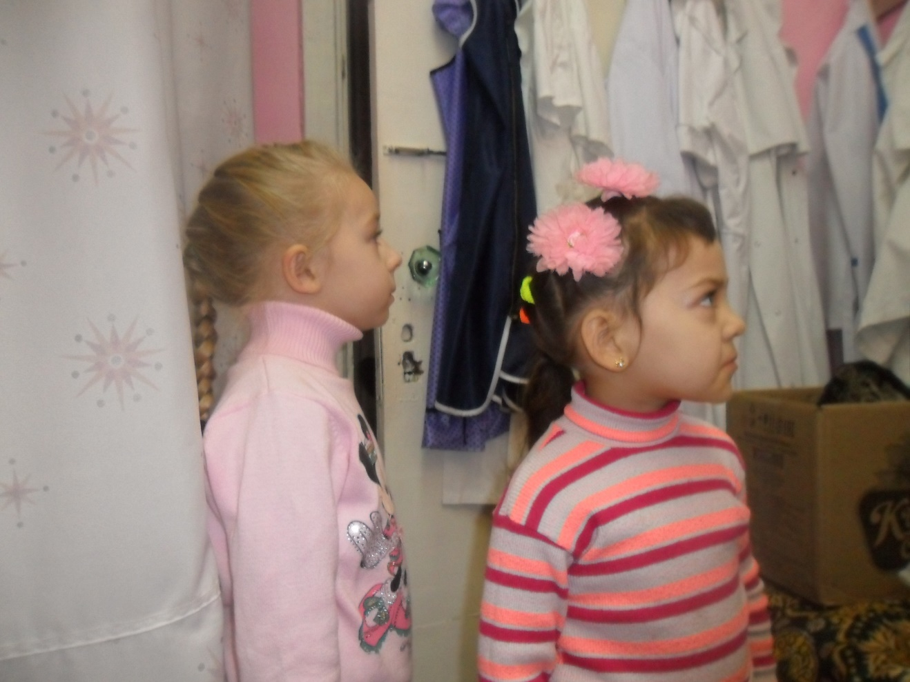
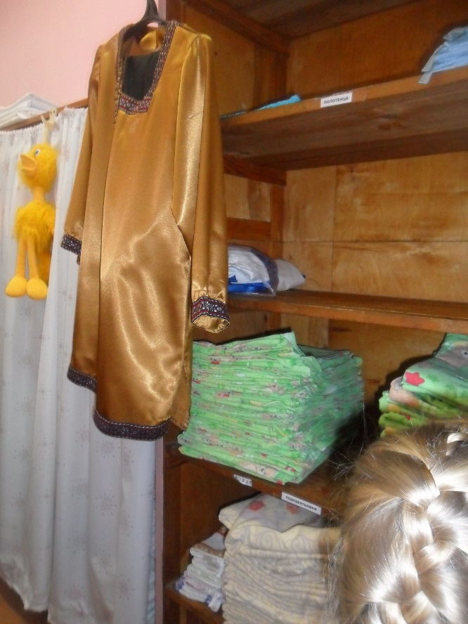

Slide 20
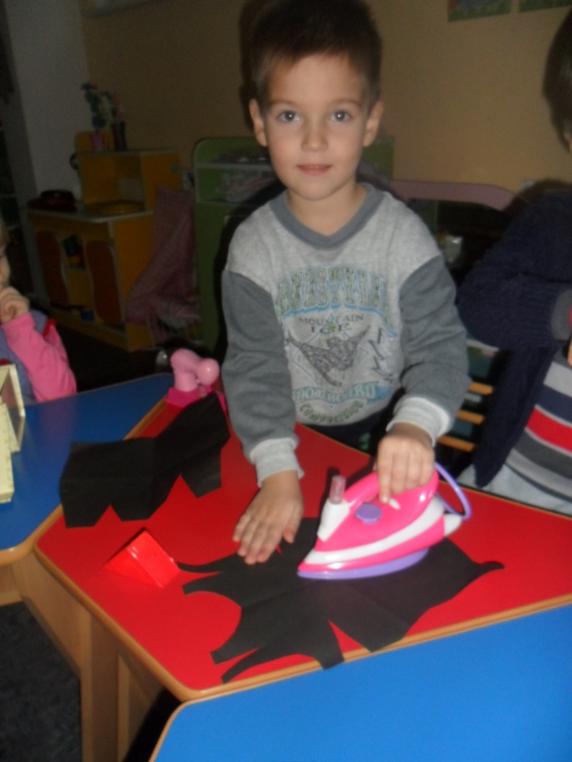
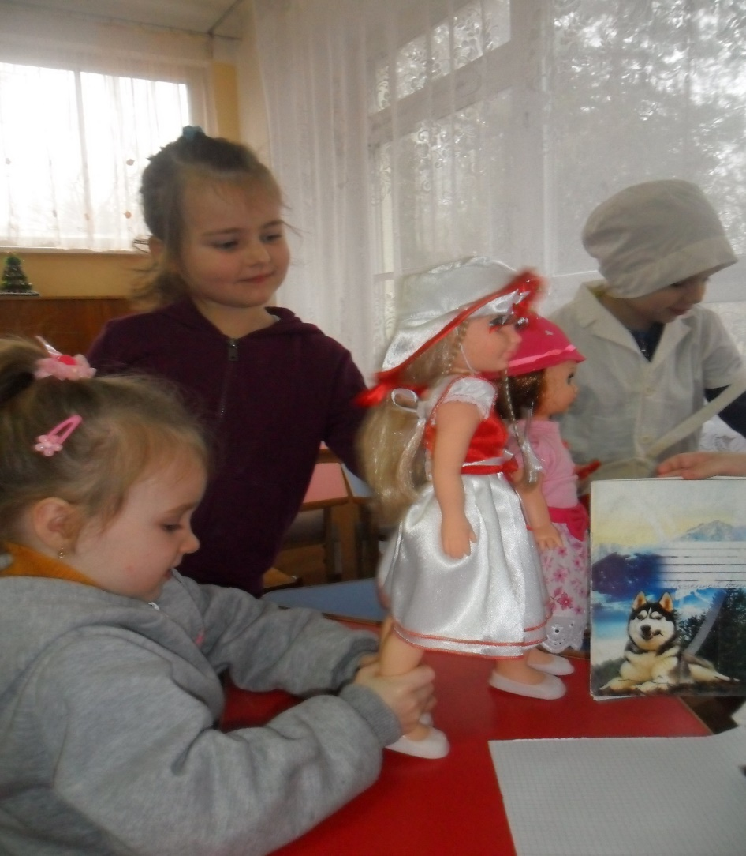

Slide 21
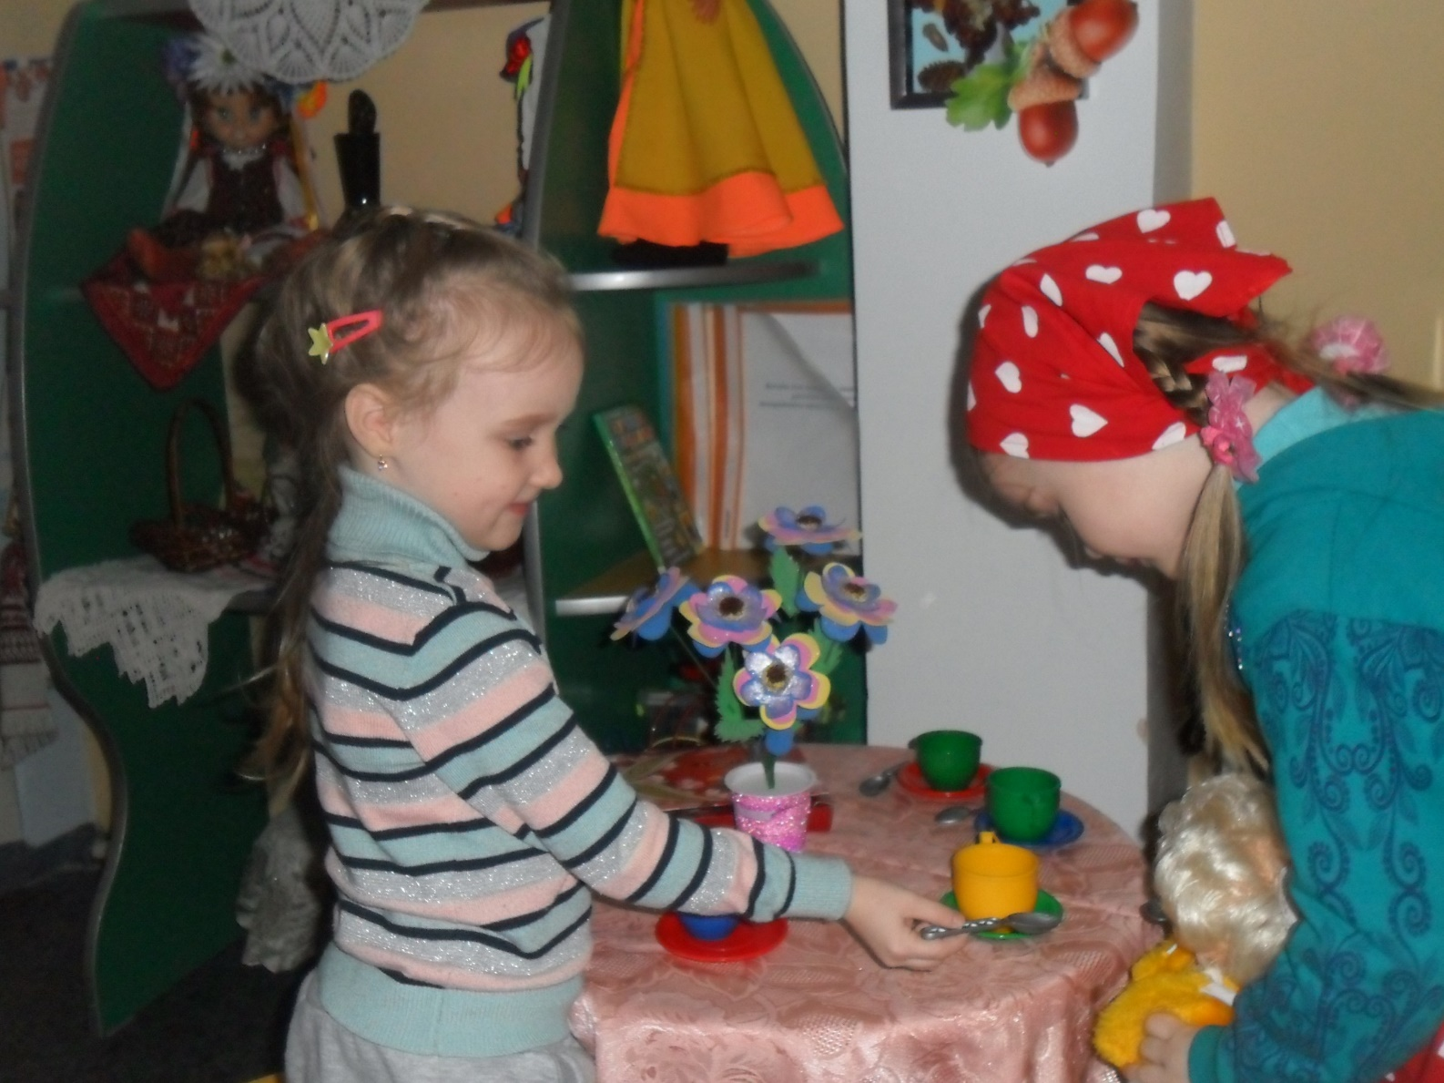
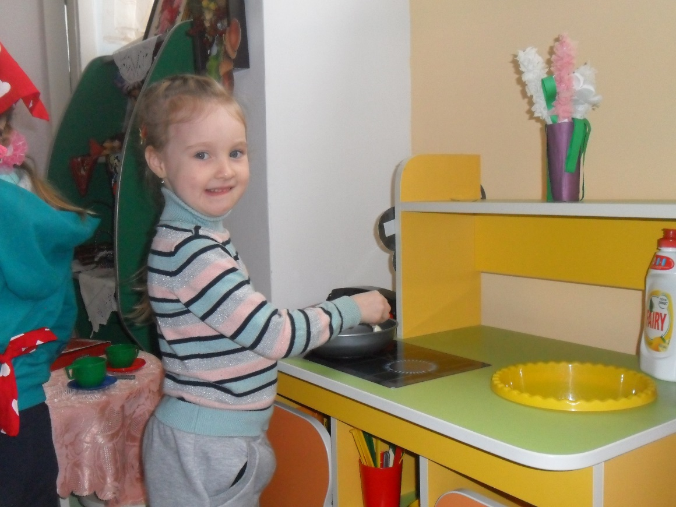

Slide 22
Социально-коммуникативное развитие
Дидактические игры: «Кто, где работает?», «Кому это нужно?», «Кто что делает?», «Исправь ошибки», «Четвёртый лишний», «Кто чем занимается», «Кто больше знает профессий», «Подскажи словечко».
Настольно-печатная игра: «Кому что нужно для работы?».
Сюжетно-ролевые игры: «Магазин»; «Автобус»; «Самолет»; «Город мастеров»; «Детский сад», «Швейная мастерская», «Повара», «Парикмахерская», «Салон красоты», «СТО», «Библиотека», «Пожарные», «Морячки», «Зоопарк»
Посильный труд: 1. «Мы помощники» (помощь младшему воспитателю); 2. «Сами все уберем и на место сложим». 3. Оказание посильной помощи физ. Инструктору. 4. Оказание помощи дворнику в наведении порядка на территории площадки. 5. Оказание помощи родителям в изготовлении кормушек для птиц.
Проведение экскурсий: 1. Спортивный зал.
2. Костелянная комната. 3. Мини музей в группе «Подсолнушки»
Беседа: «Трудовая деятельность», «Как мы жили…»

Slide 23
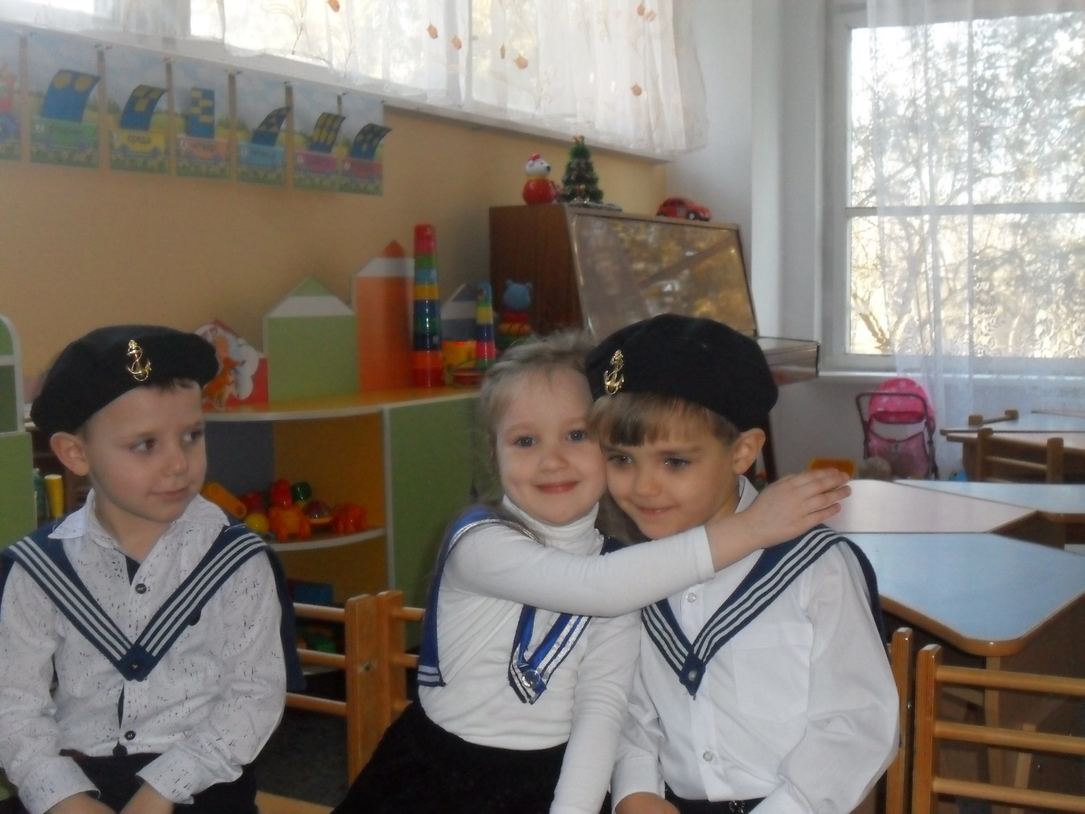
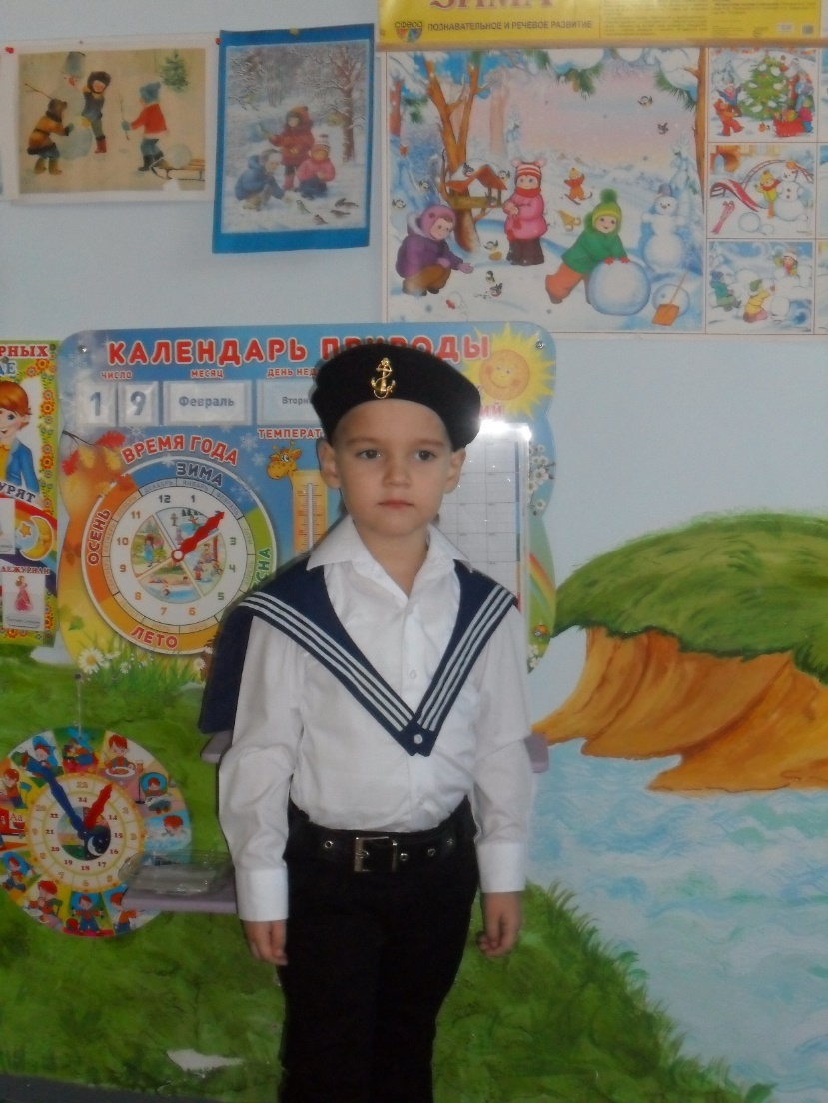

Slide 24
Познавательное развитие
НОД: «Все работы хороши»
НОД: «Необычные профессии»,
НОД «Путешествие в гости к Марье-искуснице на машине времени»
Беседы о профессиях: «Что такое профессия?», «Твоё призвание», «Библиотекарь», «Военнослужащий», «Воспитатель» и т.д.
Беседы о профессиях старины.
Беседа «Профессии родителей».
Беседа «Профессии окружающих нас людей»
Беседы: «Для чего люди ходят на работу»
Презентация «Профессии»
Беседа: «Кем бы ты хотел стать и почему?»
Д/и «Кем хочешь стать?», «Кто больше назовёт действий», «Узнавание», «Отгадай-ка», «Накладываем детали», «Построй башенку для принцессы», «Построй по модели».

Slide 25
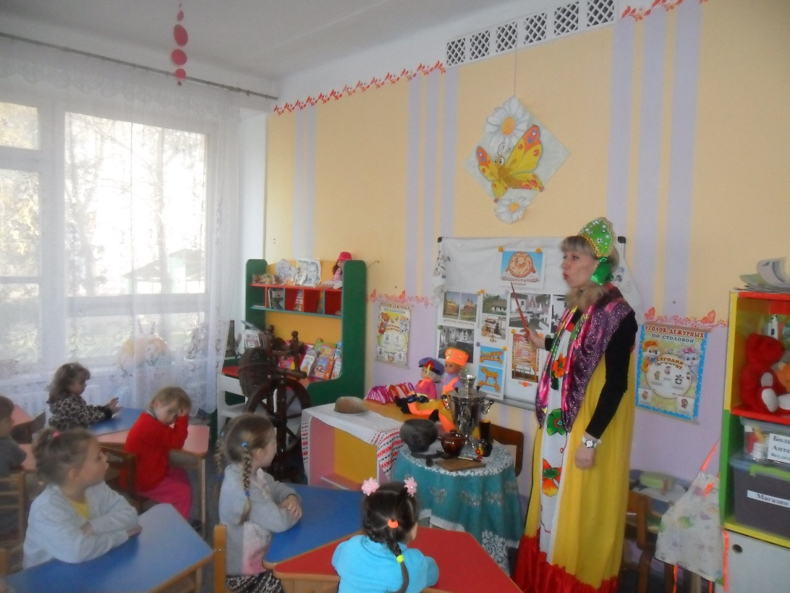
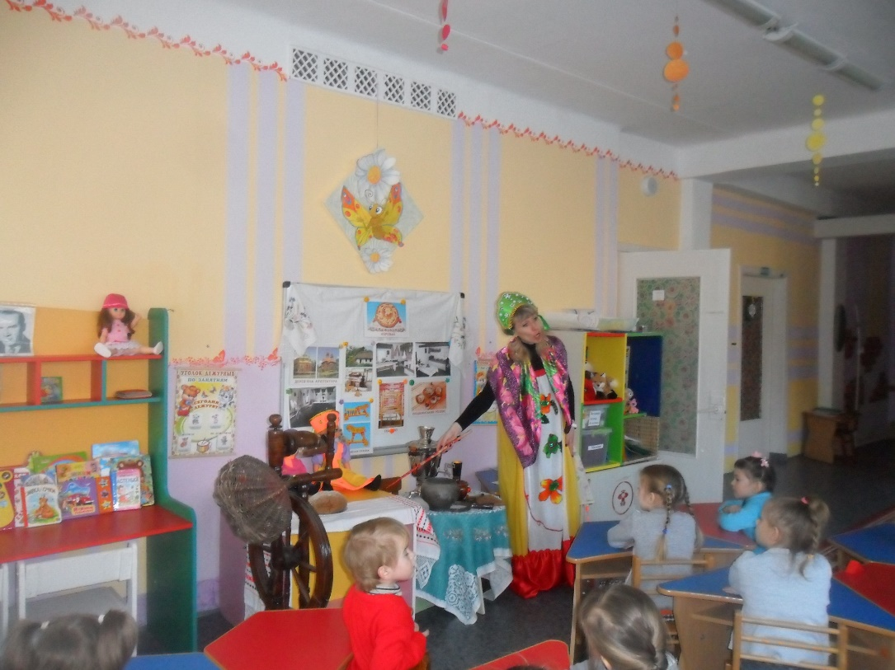
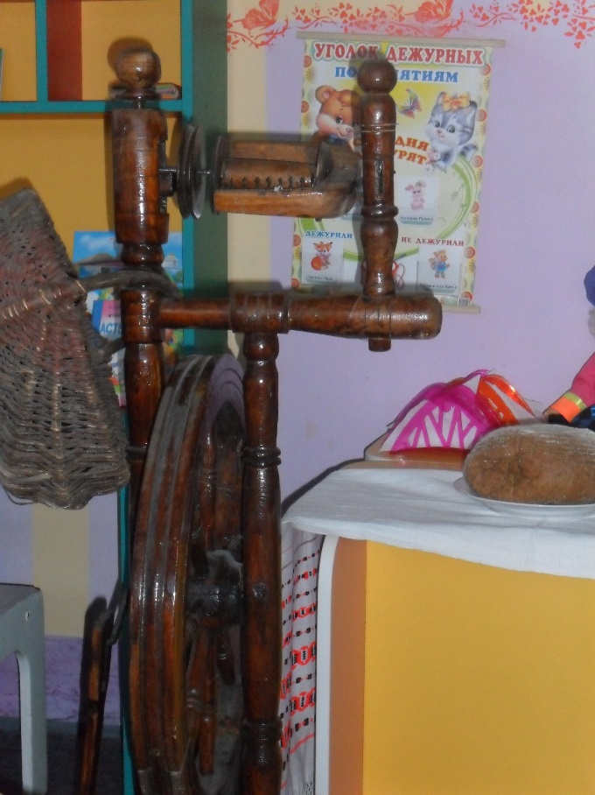
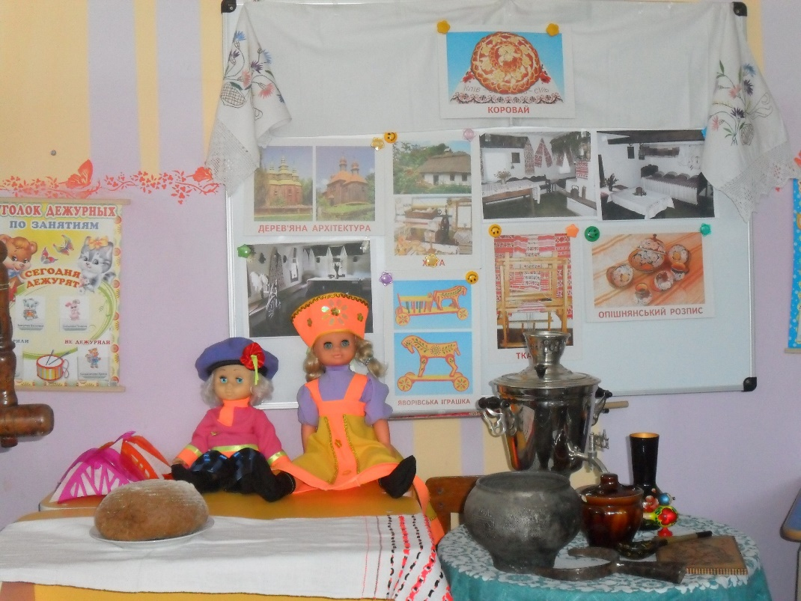

Slide 26
Речевое развитие.
Отгадывание загадок о профессиях.
Чтение художественной литературы: Б. Заходер «Строители», «Шофер»; С. Михалков «Дядя Степа», «А что у вас?»; К. Чуковский «Айболит»; А. Кардашов «Наш доктор» (отрывки); НОД: Д. Родари «Чем пахнут ремёсла?»
Составление описательных рассказов по картинам.
Составление повествовательных рассказов по пособиям Бардышевой.
Составление детьми рассказов на темы, связанные с трудом взрослых
Речевое развитие
Речевое развитие
Речевое развитие
Речевое развитие

Slide 27
Художественно-эстетическое развитие.
инсценирование литературных произведений
НОД: «Чайный сервиз для игрушек» (лепка);
НОД: «Украсим платье для мамы» (аппликация);
НОД: «Разукрась шапочку» (рисование);
НОД: «Роспись тарелочки» (рисование);

Slide 28
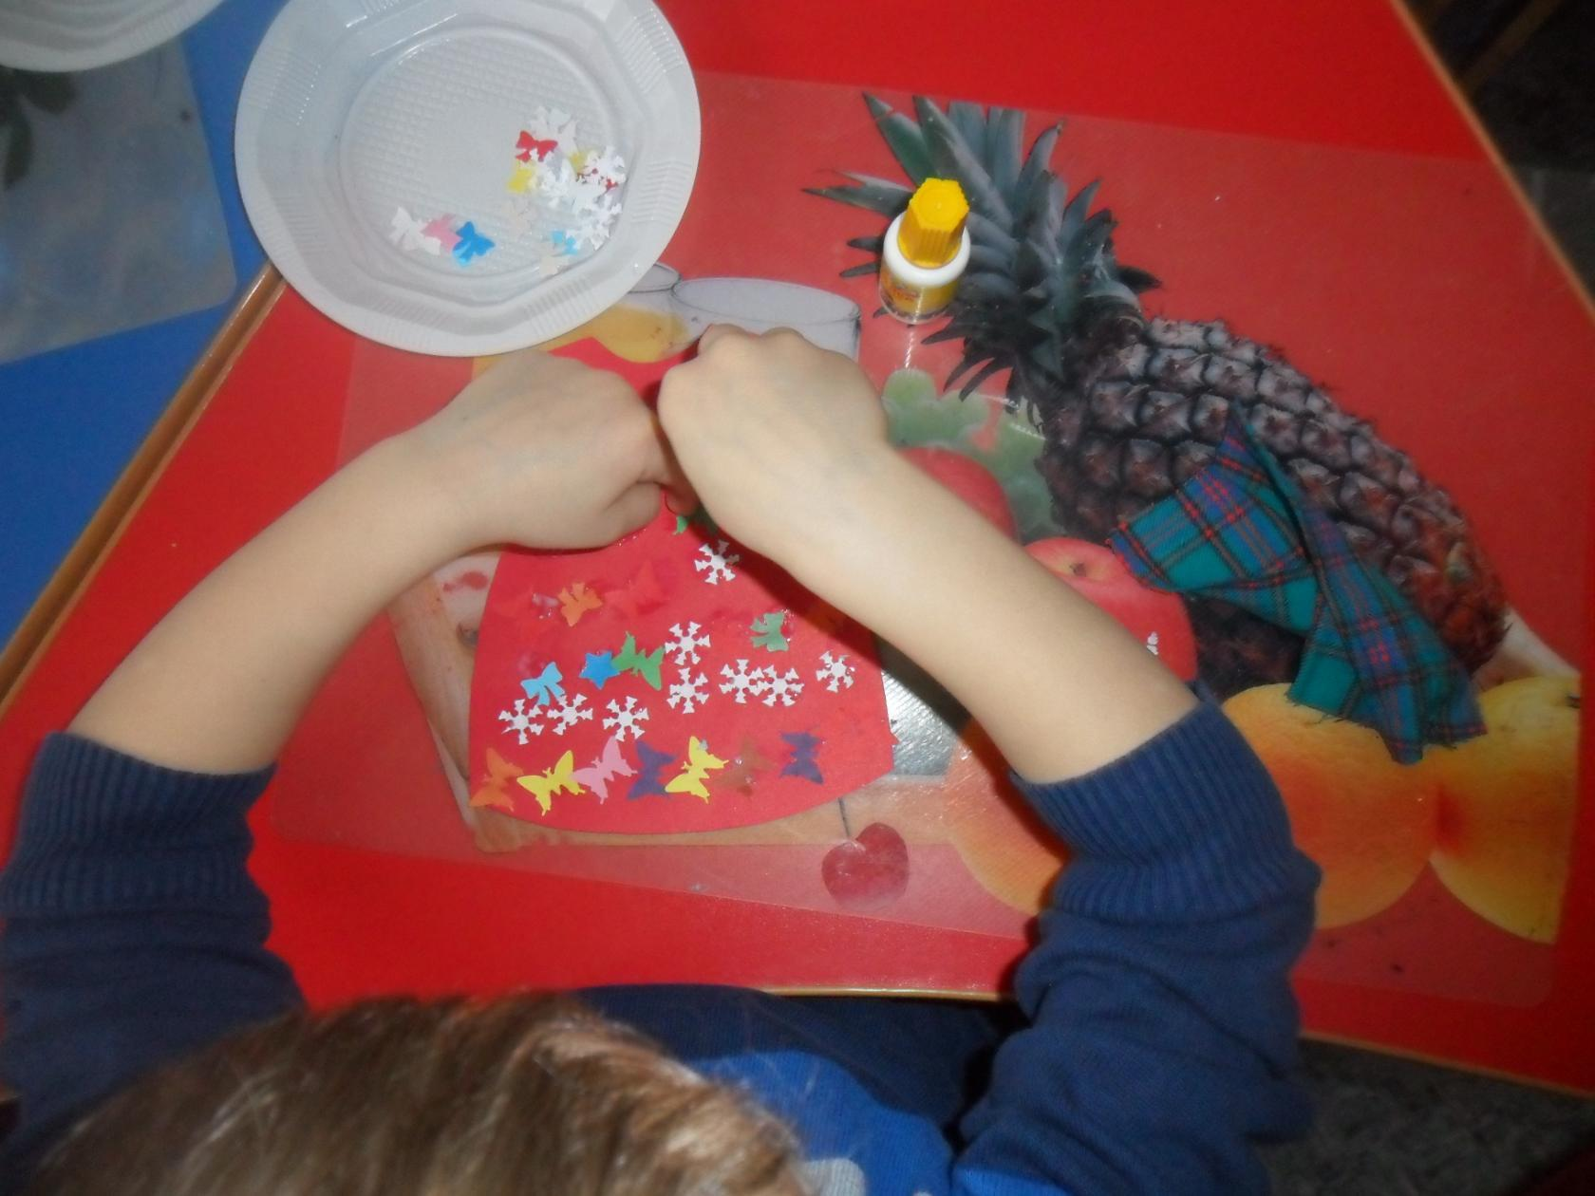
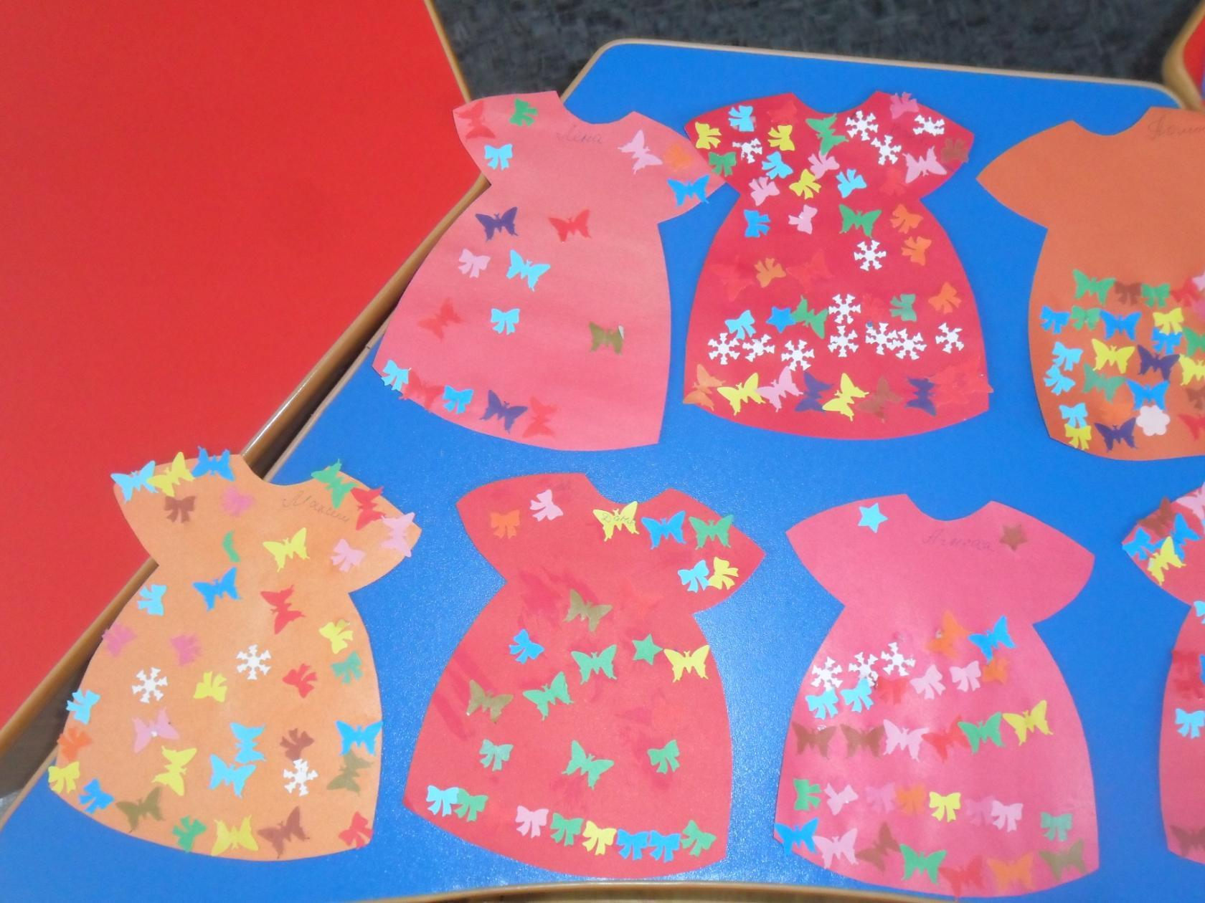
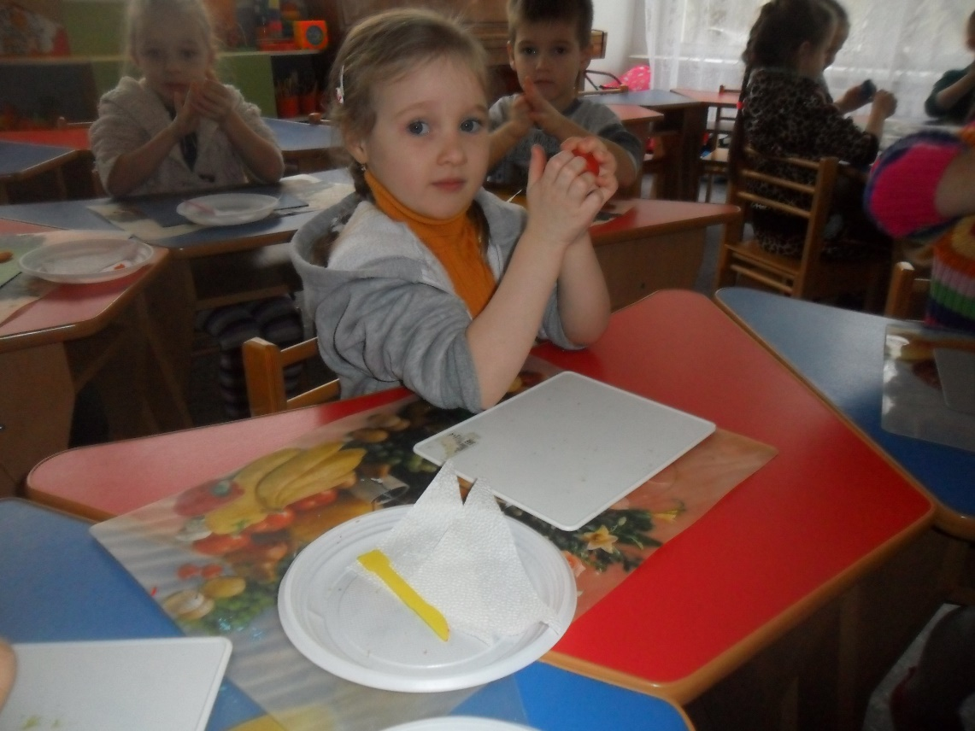

Slide 29
Работа с родителями.
Консультации для родителей по трудовому воспитанию детей дошкольного возраста: 1. «Не принуждать, а приучать»; 2. «Как сформировать положительное отношение к труду у детей среднего дошкольного возраста через ознакомление с профессиями».
Памятка по трудовому воспитанию детей.
Привлечение родителей к изготовлению кормушек для птиц.
Привлечение родителей к изготовлению элементов русских народных костюмов.
Привлечение родителей к изготовлению стенгазет о профессиях.

Slide 30
III этап. Итоговый.
Изготовление кормушек для птиц.
Изготовление элементов русских народных костюмов.
Организация выставки изделий народных умельцев.
Изготовление стенгазет о профессиях.
Создание картотеки пословиц и поговорок о труде.
Создание картотеки конспектов по ознакомлению дошкольников с народными промыслами.

Slide 31
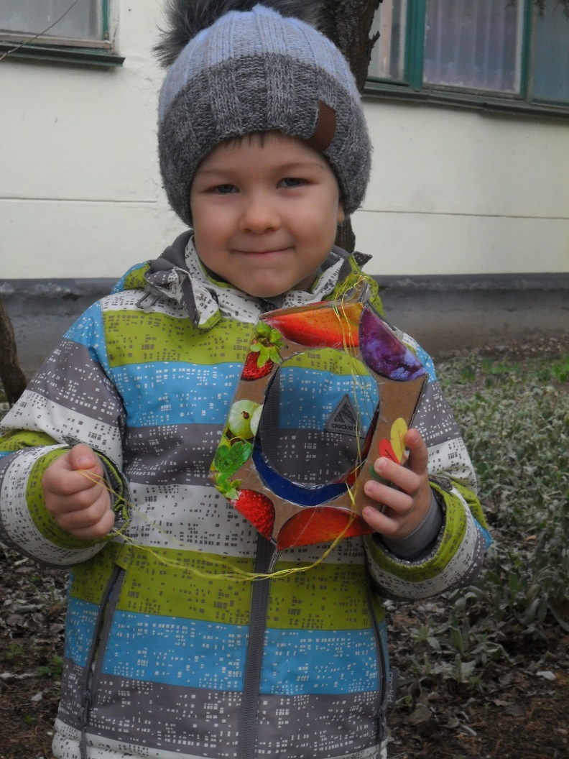
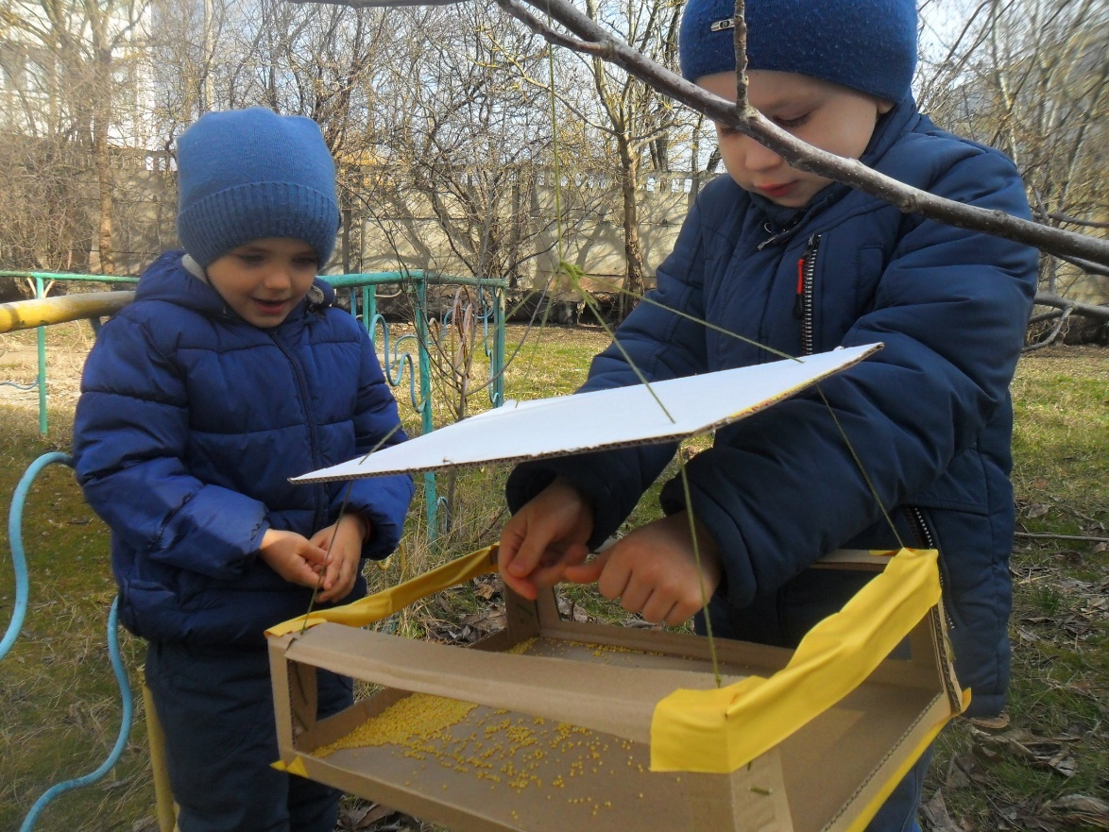

Slide 32
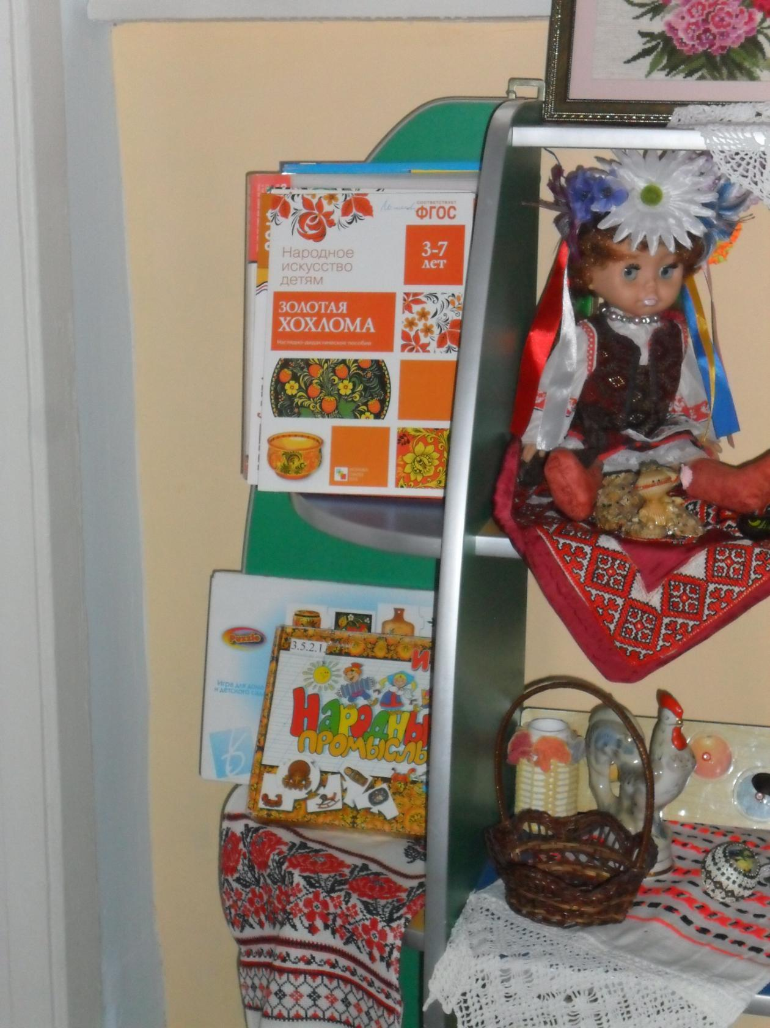

Slide 33
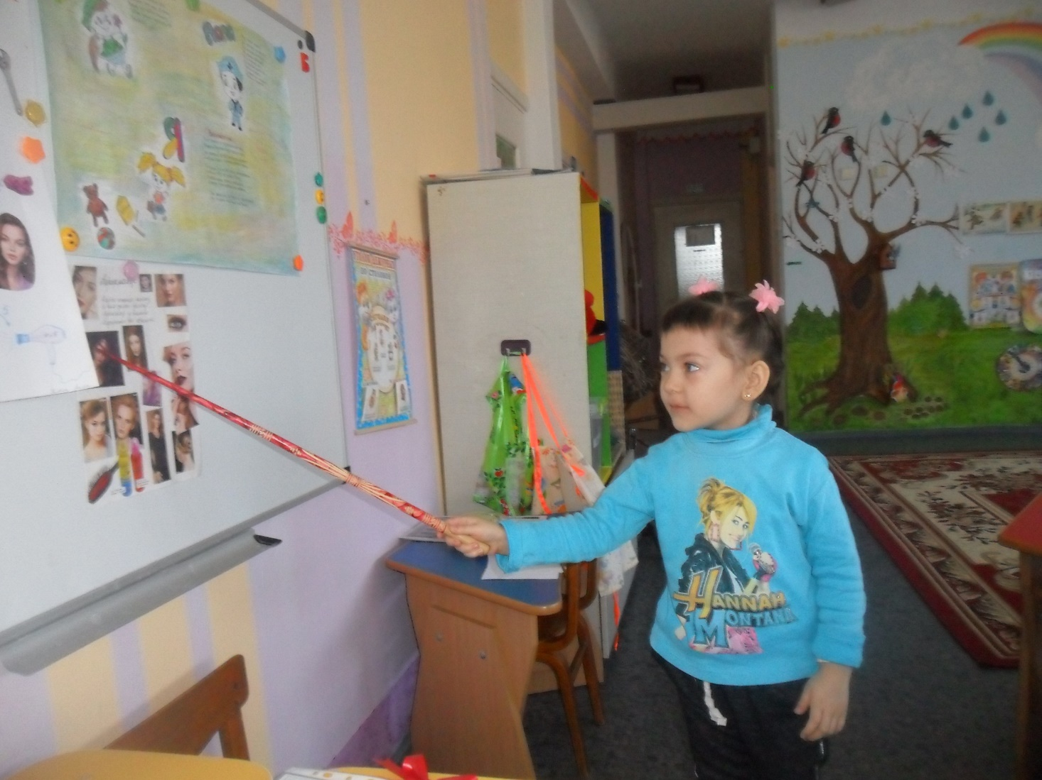
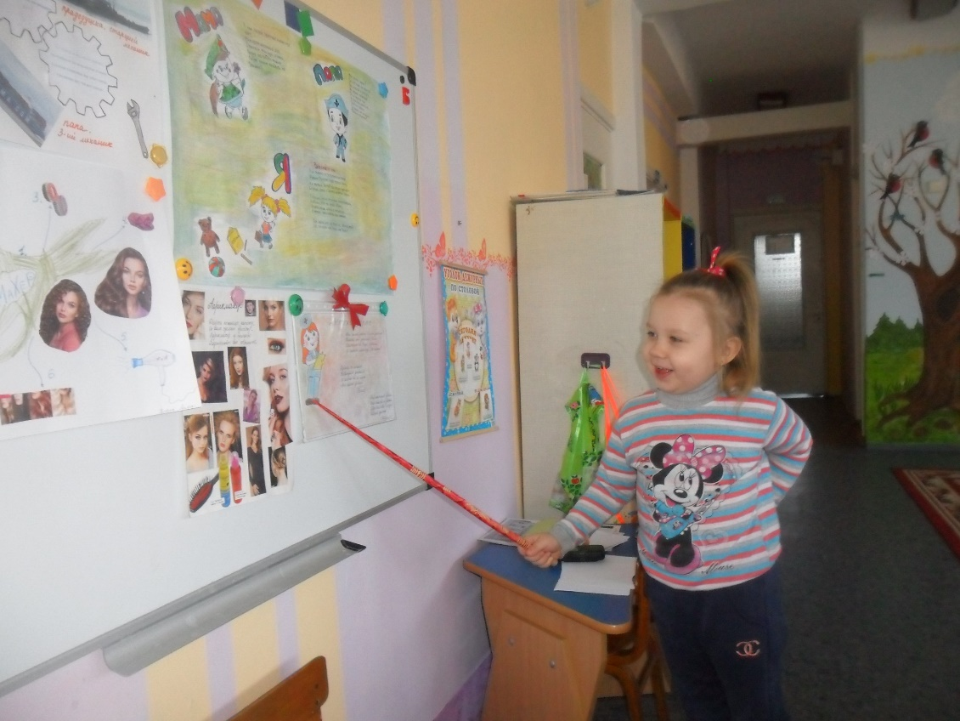

Slide 34
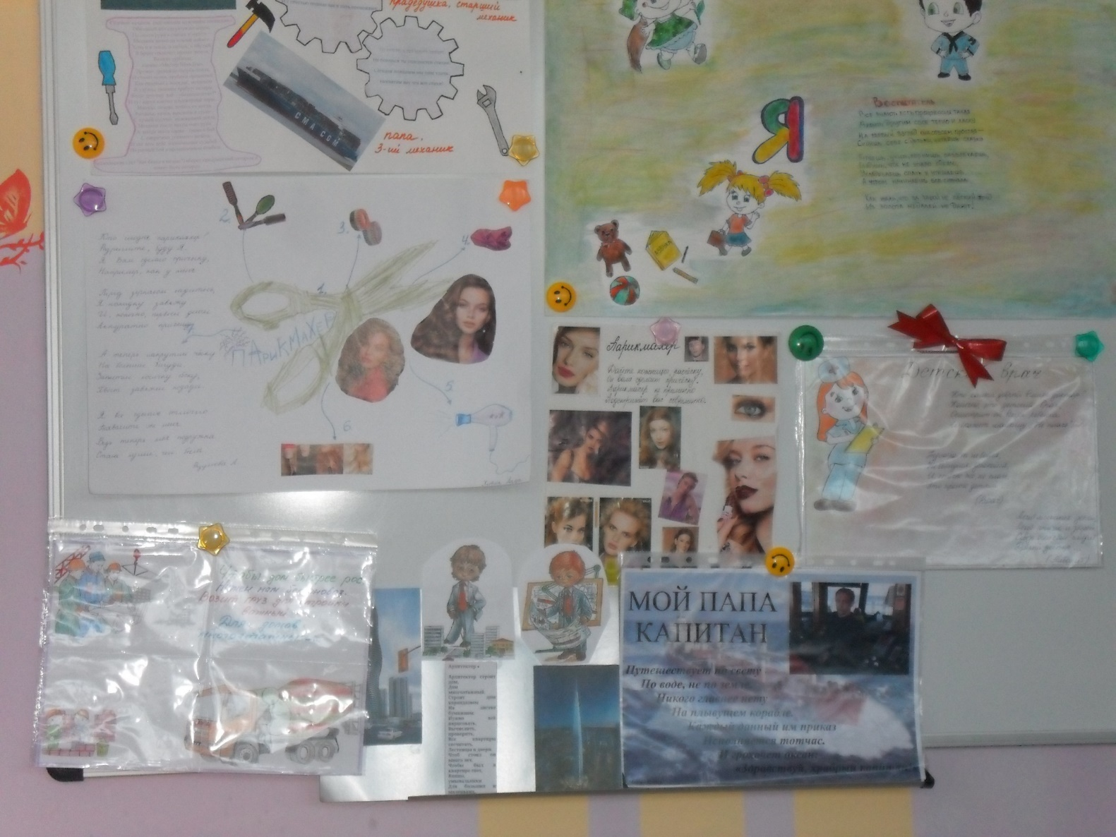

Slide 35
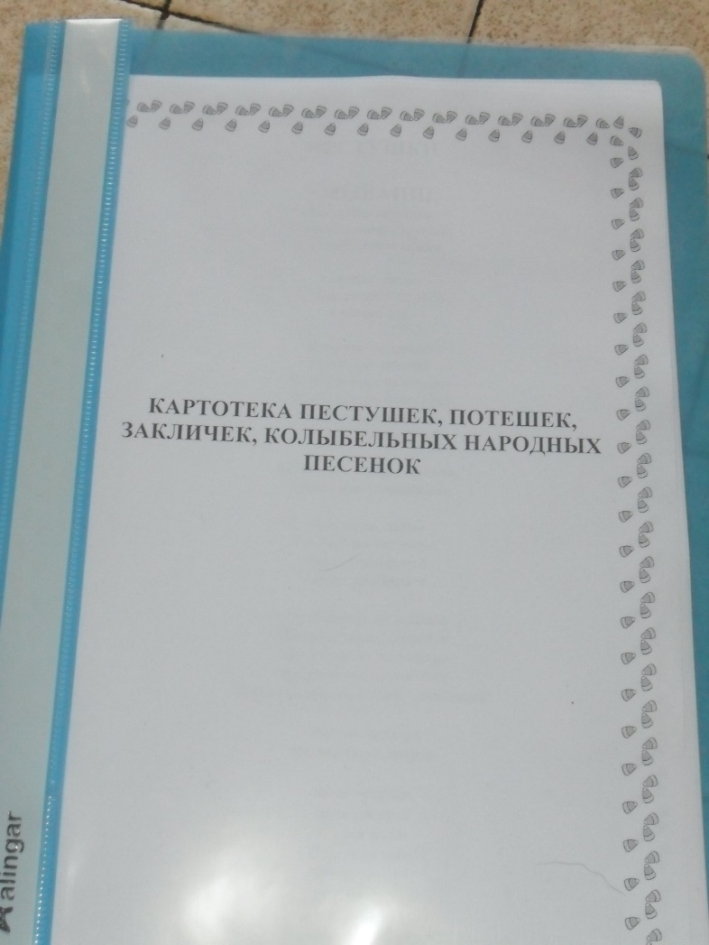
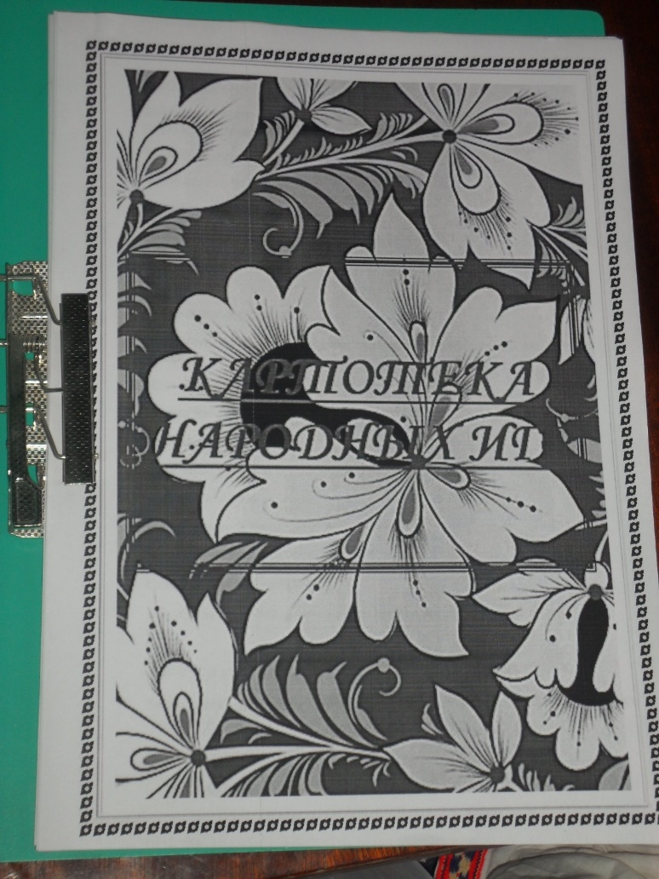
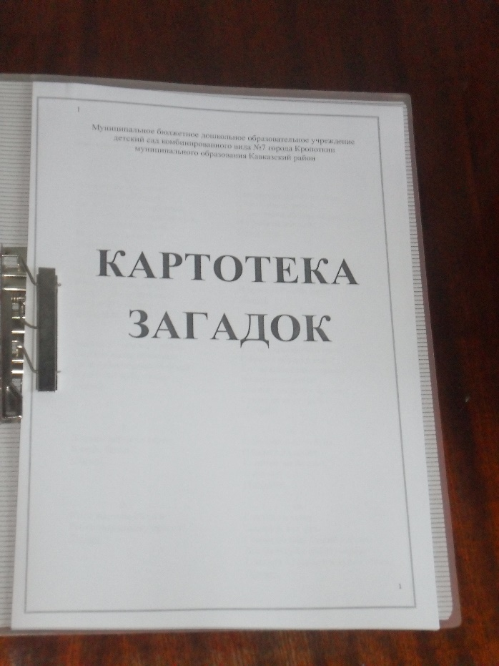
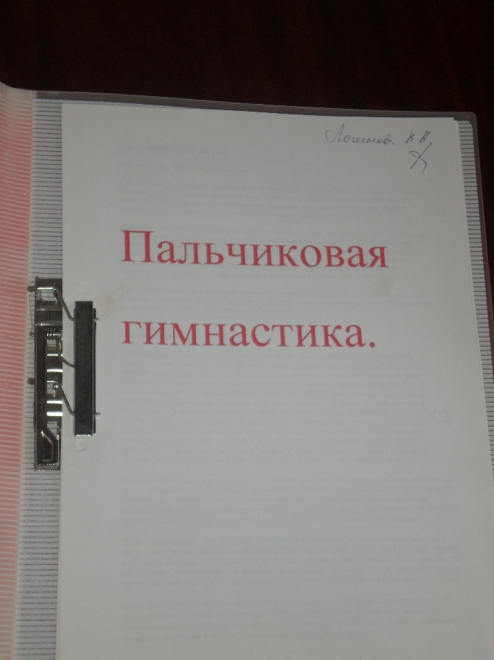

Slide 36
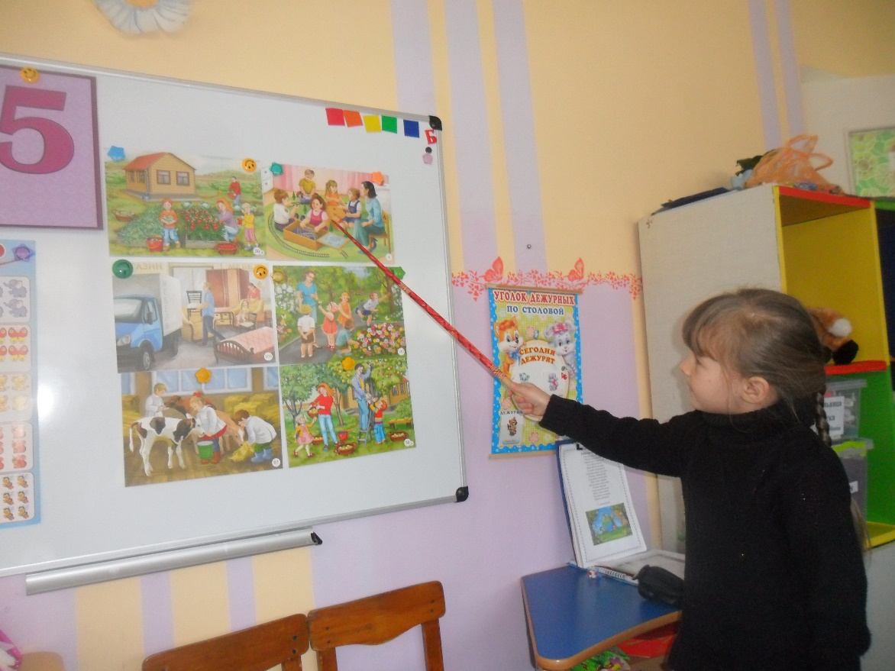
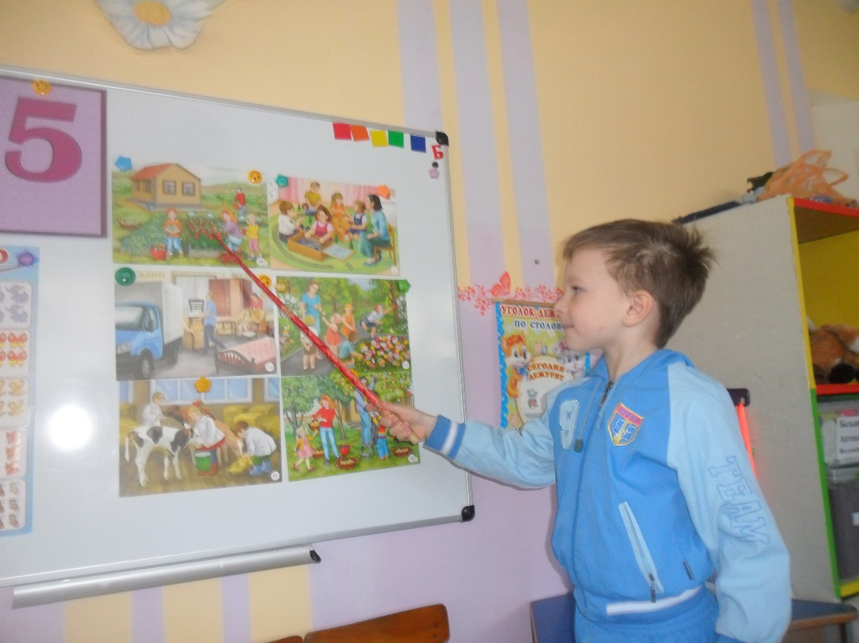
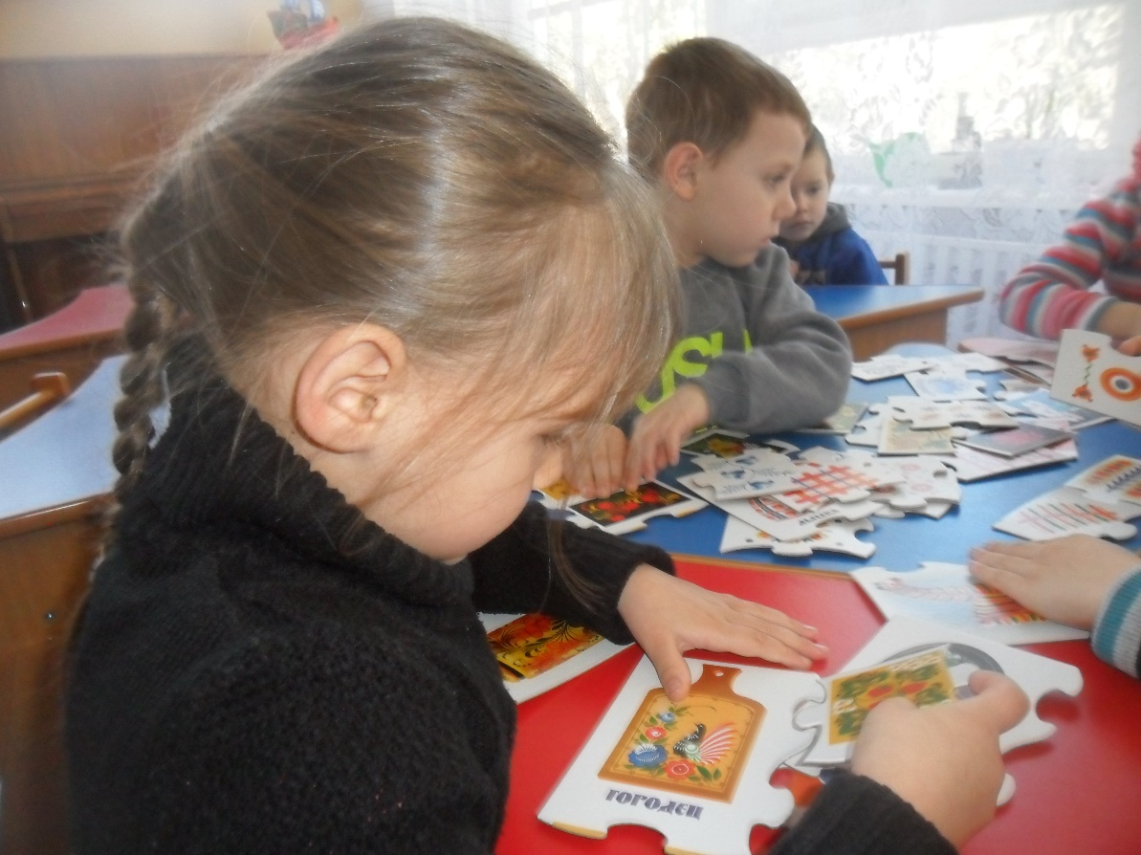
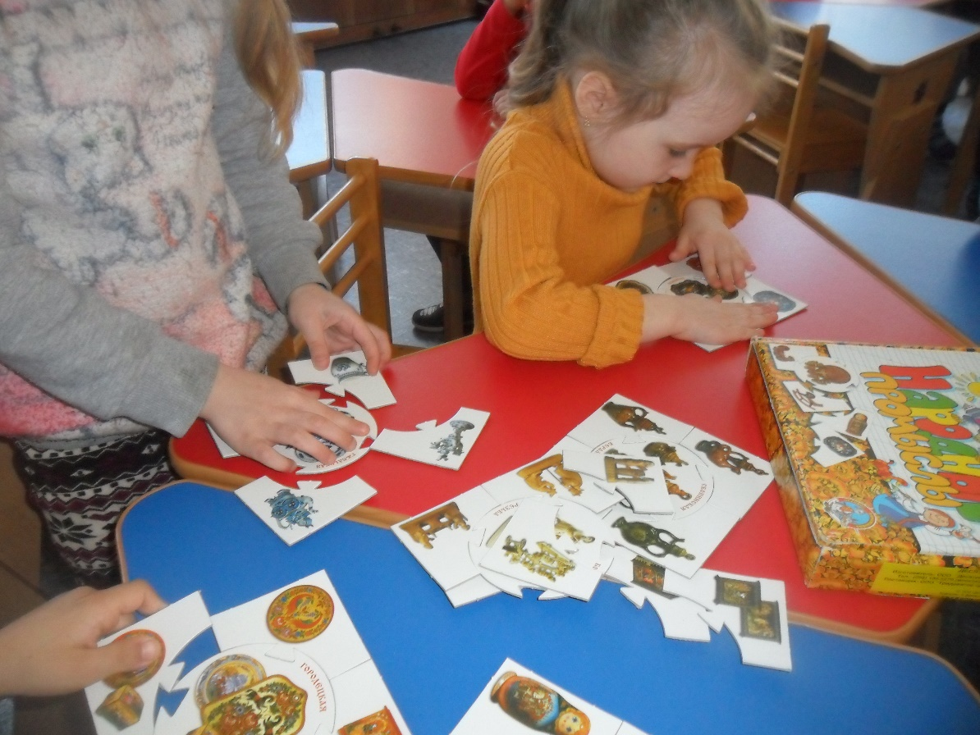

Slide 37
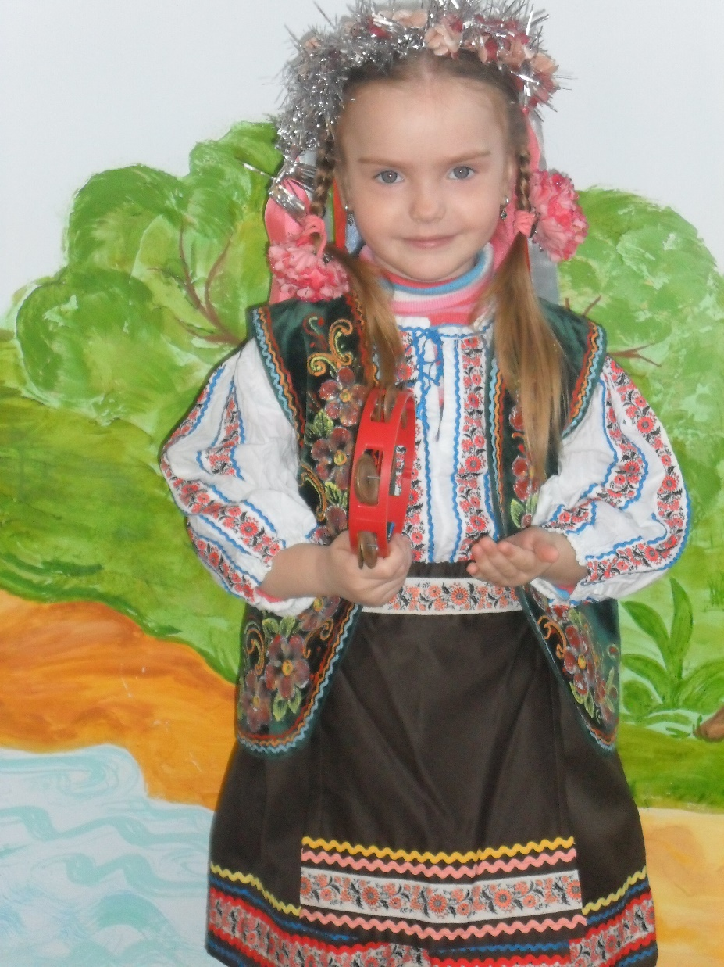
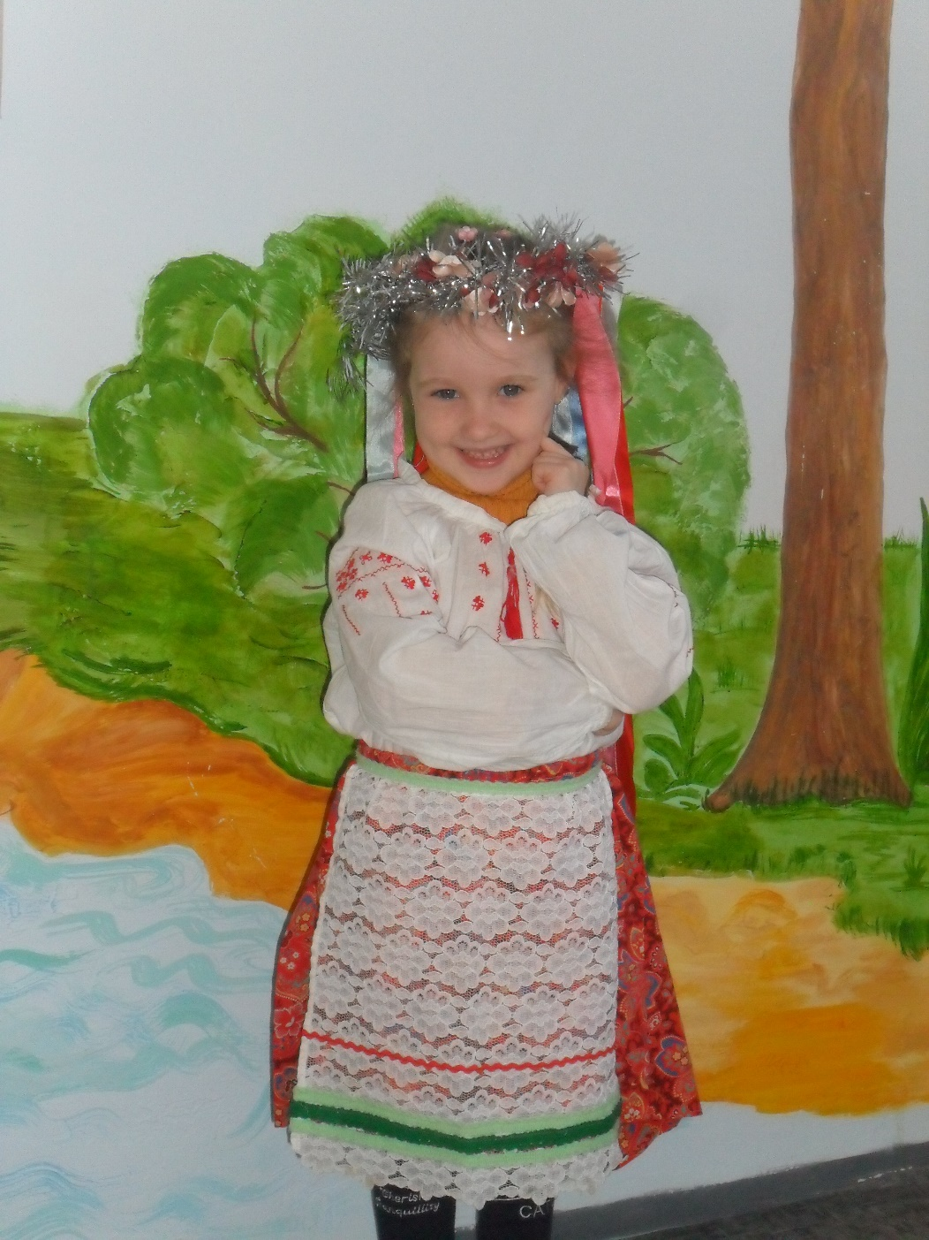
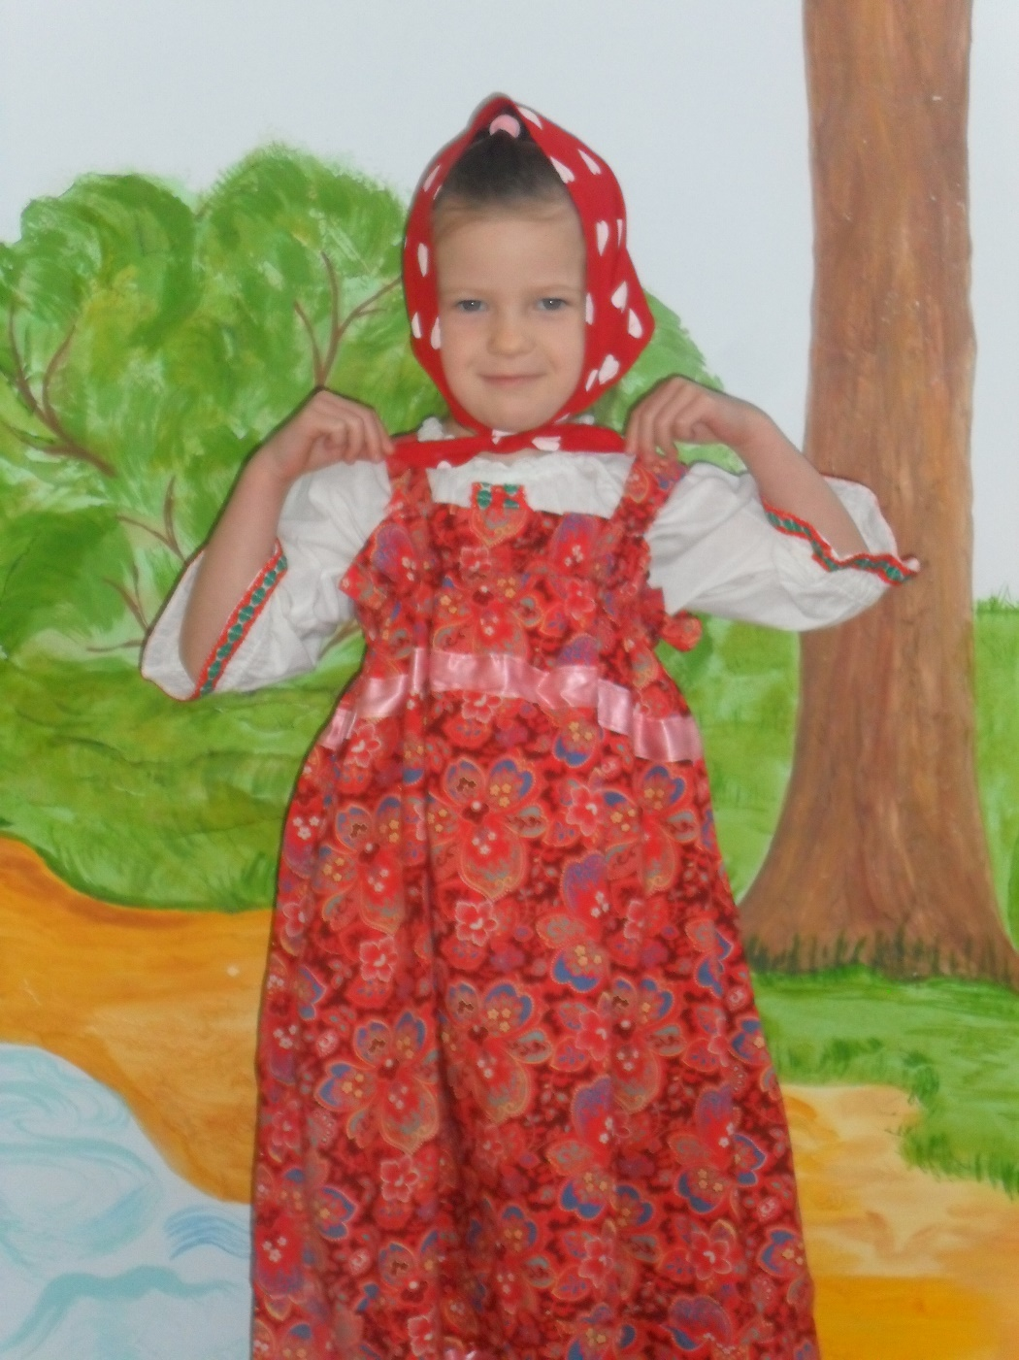

Slide 38
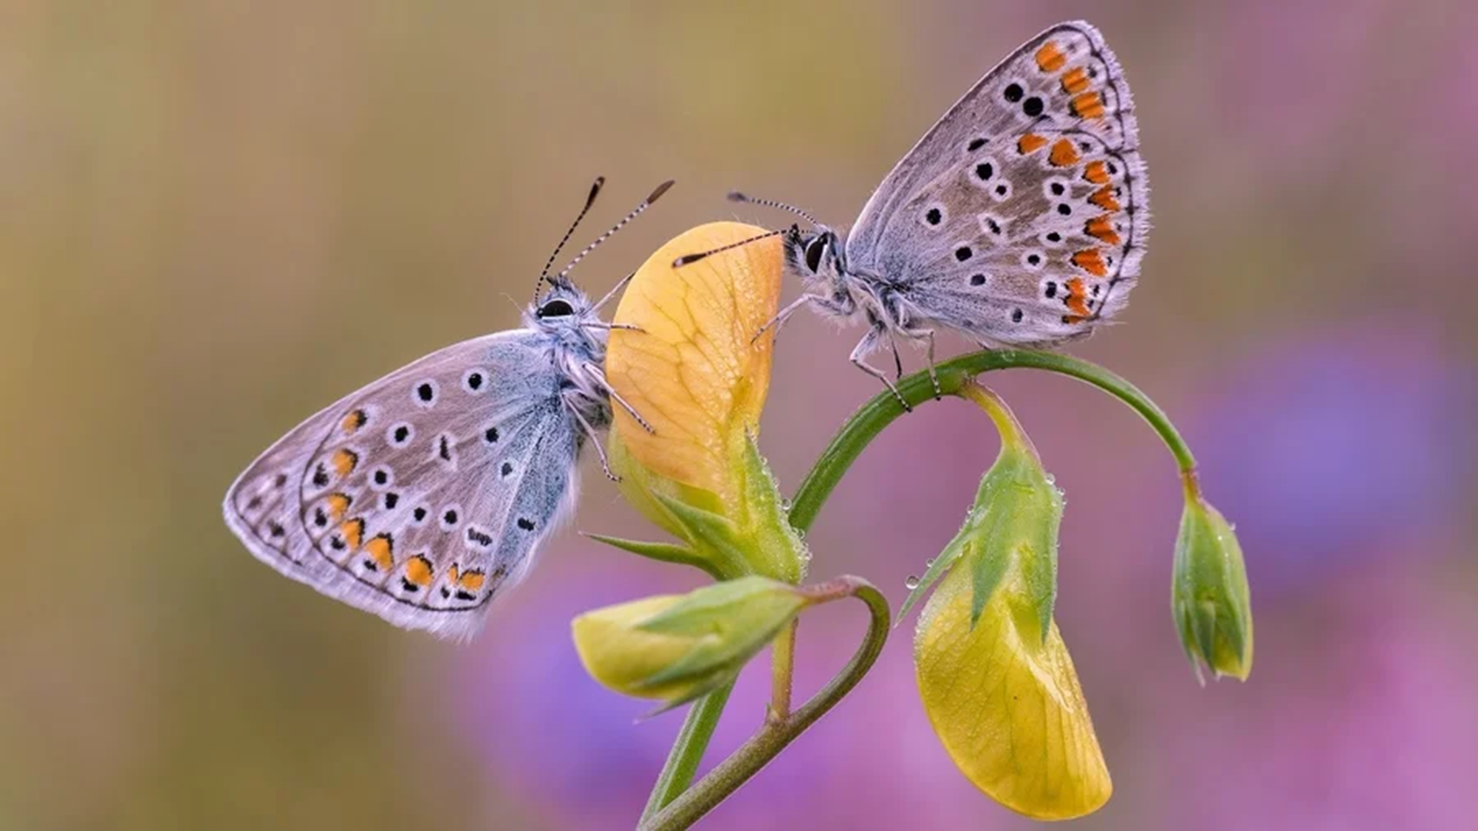
Дальнейшее развитие проекта.
Успешная апробация проекта в практике образовательного процесса позволяет говорить о перспективности его дальнейшего развития.
Направления деятельности:
продолжить накопление материала по проблеме;
создание дидактического пособия по исследуемой теме для педагогов МБДОУ;
привлечь большее число коллег к решению задач связанных с развитием творческих способностей дошкольников;
пропагандировать идею развития творческих способностей у детей с помощью различных видов игр, среди педагогов дошкольных учреждений города.

Slide 39
Список литературы:
Примерная Образовательная Программа дошкольного образования «От рождения до школы», под ред. Н.Е. Вераксы. – Мозаика-Синтез, Москва, 2014.
Дошкольник и труд. Теория и методика трудового воспитания. Пособие для педагогов дошкольных учреждений. Р.С. Буре. – Мозаика-Синтез, Москва, 2014.
Трудовое воспитание в детском саду. Программа и методические рекомендации. Для занятий с детьми 2-7 лет. Л.В.Куцакова. – Мозаика-Синтез, Москва, 2016.
Конструирование и ручной труд в детском саду. Программа и методические рекомендации. Для детей 2-7 лет. Л.В.Куцакова. – Мозаика-Синтез, Москва, 2016.
Князева, Маханева: Приобщение детей к истокам русской народной культуры: Программа. Учебно-методическое пособие. Детство-Пресс, 2016.
Ознакомление детей младшего и среднего дошкольного возраста с русским народным творчеством. Бойчук И.А. Детство-Пресс, 2018.

